Slide 1
Servitisation of data analytics models: strategic options and challenges
Inspiratiesessie SLF Summit 2018

Slide 2












Districon, mastering flow
Districon denkt en werkt wereldwijd mee aan de oplossing van logistieke vraagstukken. Van strategie tot operatie. Vanuit een diepgaande kennis van logistieke processen en branches verrassen we opdrachtgevers met een innovatieve, soms onverwachte, maar altijd resultaatgerichte benadering.
U vindt bij ons een divers team van ervaren specialisten bij wie logistiek in het DNA verankerd is. Allen gedreven door de ambitie een voortrekker in ons vak te zijn. We koppelen innovatiekracht aan vakmanschap en beschikken over een diepgaande kennis van logistieke processen en branches, van aircargo tot wholesale, van de transportsector tot de retail.
Advisory
Onze consultants adviseren u over de inrichting, besturing en optimalisatie van uw logistieke ketens en netwerken. Ook helpen we u met het faciliteren daarvan, in ‘best in class’ gebouwen en met de juiste equipment en IT. De totale supply chain is ons werkgebied. De air cargo-keten op luchthavens is onze unieke specialisatie.
Solutions
Onze solutions-specialisten ontwikkelen en implementeren IT-oplossingen die gericht zijn op uw specifieke complexiteit. Oplossingen die aansluiten op uw bestaande IT-systemen. Sneller, flexibeler en goedkoper dan u gewend bent. Wij geloven in de kracht van data, algoritmen en daarop gebaseerde diagnoses. Deze toetsen wij altijd aan onze ervaring en best practices.
Professionals
Een tijdelijk of structureel tekort aan capaciteit of expertise op het gebied van logistiek of facilities? Binnen 48 uur sturen we u profielen van uitstekende professionals van minimaal hbo niveau. Van een interim supply chain directeur tot een ervaren supply chain planner of een professional in laboratoria-verplaatsingen.

Slide 3
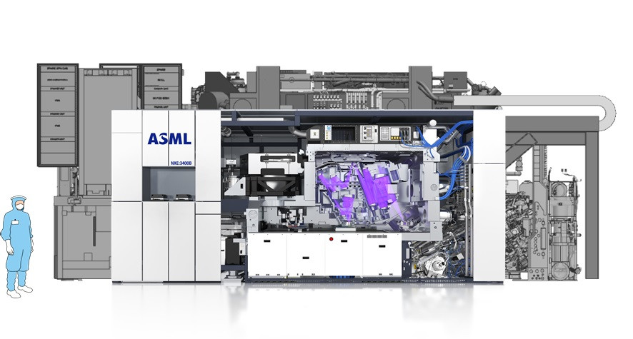
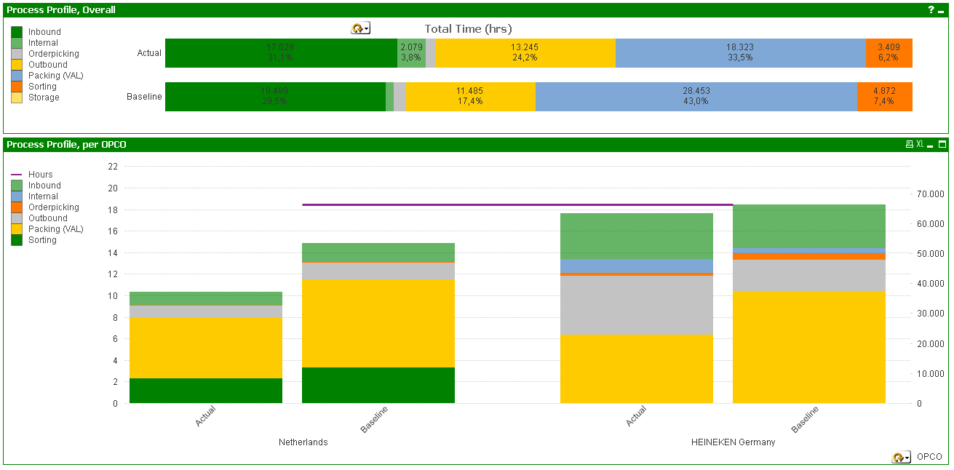
Service logistiek: asset management
Traditioneel asset management
Digitaal asset management
Focus op fysieke assets
Jarenlange ervaring en volledig in de organisatie ‘embedded’
Preventief onderhoud, service parts planning, productkennis, service contracten
Denk aan dashboards (ondersteunend), decision support systemen (operationeel business kritisch)
Sterk afhankelijk van data
Vaak door externe partijen op maat gemaakt

Slide 4
Welke digitale assets kunnen we onderscheiden?

Slide 5
Wat zijn potentiële verstoringen van digitale assets die downtime creëren?
Hoe deze storingen te voorkomen?

Slide 6
Uitbesteden of zelf doen?

Slide 7
Hoe voorzie je in contracting? (Liability, hosting, …)

Slide 8
Wat is het verschil tussen het onderhoud van een fysieke en een digitale asset?
Wat kunnen we leren?

Slide 9
Data is een cruciaal onderdeel van digitale assets.
Hoe ga je hiermee om?

